Slide 1
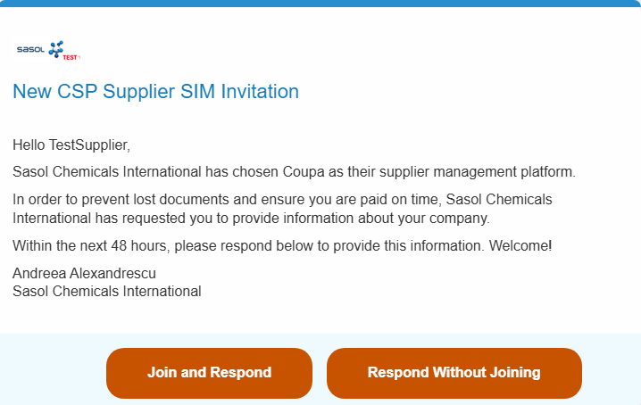

Lo scopo di questo documento è fornire una panoramica del processo di creazione e aggiornamento del tuo account fornitore nel CSP per fare affari con Sasol. Questo documento è destinato esclusivamente ai fornitori nuovi su Coupa (nessun profilo fornitore disponibile nel CSP).
Per iniziare
Per prima cosa riceverai una notifica e-mail da Sasol con la richiesta di creare il tuo account fornitore.
Fai clic su Join and Respond per iniziare a configurare il profilo della tua azienda nel CSP:
1
Nota:
Controlla anche la cartella spam per questa e-mail e tieni presente che questo invito scadrà entro 48 ore. Successivamente non potrai più utilizzare questo link.

Slide 2
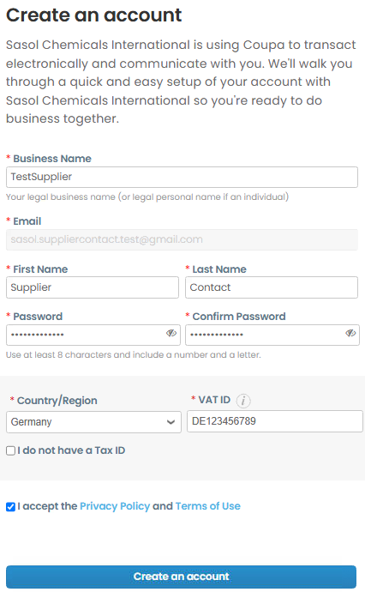
Una volta aggiornate le informazioni di seguito, fai clic su “Create an account” per passare al passaggio successivo.
Tieni presente che i campi contrassegnati con “*” sono obbligatori.
Nota:
La maggior parte dei dati sarà già migrata da Sasol dal proprio ERP (come nome, paese, ecc.), ma puoi anche sovrascrivere i dati che non sono corretti.
2

Slide 3
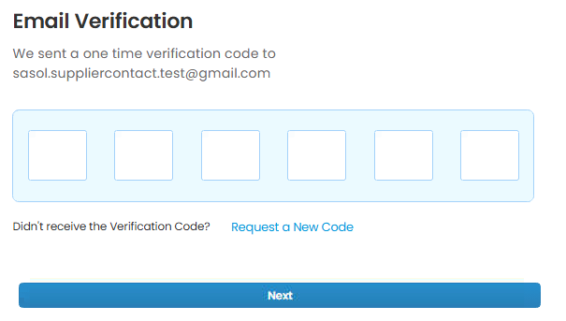
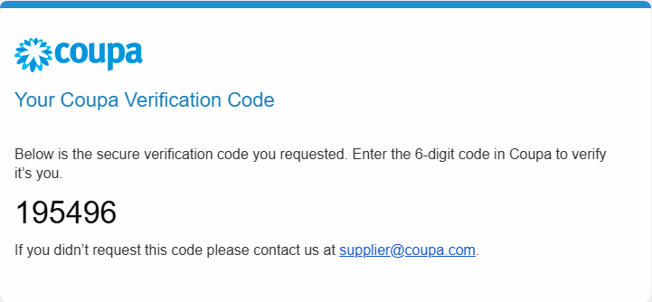
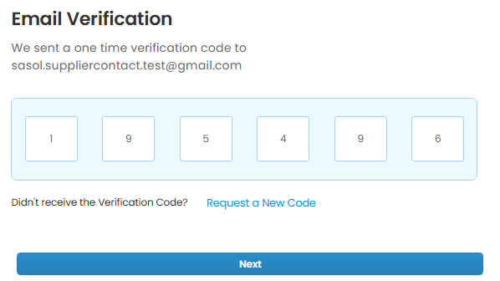
Una volta fatto clic sul pulsante “Create an account”, riceverai un codice di verifica monouso all'indirizzo e-mail fornito in precedenza.
3
Inserisci il codice di verifica per passare al passaggio successivo. Se non hai ricevuto il codice, puoi anche richiederne uno nuovo. Assicurati di controllare anche le cartelle spam.
Fai clic su “Next”.
4
5

Slide 4
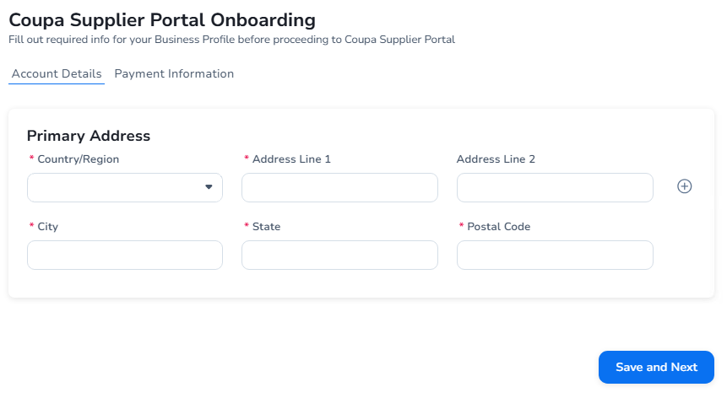
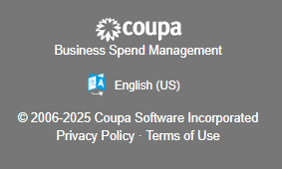
Aggiornamento della sezione “Account Details” per Sasol
Verifica le informazioni precompilate e apporta le modifiche necessarie.
  Compila le informazioni mancanti, inclusi tutti i campi obbligatori contrassegnati con un (*).
  Fai clic su Save and Next per continuare l'onboarding.
6
Nota:
Una volta selezionato il paese/regione, al modulo verranno aggiunti ulteriori campi con requisiti specifici per il paese. Assicurati di aggiornare anche tutti questi campi (diapositiva successiva).
Per cambiare la lingua, scorri fino alla parte inferiore della pagina e fai clic sulla regione per selezionare la lingua desiderata.

Slide 5
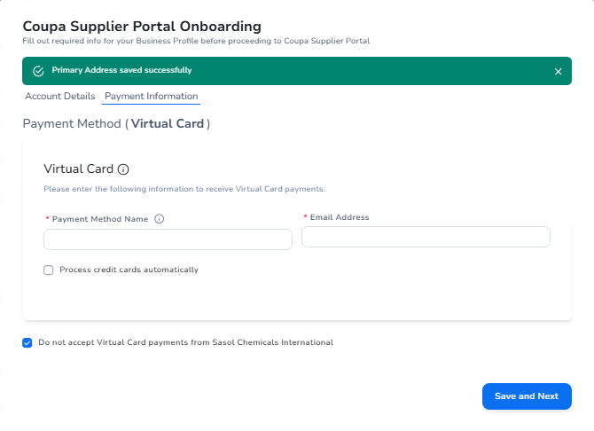
Aggiornamento della sezione “Payment Information” per Sasol
Seleziona “Do not accept Virtual Card payments from Sasol” come mostrato di seguito. Questo è rilevante solo per il tuo profilo pubblico. Dovrai confermare i dettagli di pagamento nello specifico modulo di onboarding fornitore fornito da Sasol Chemicals (descritto in dettaglio nelle diapositive “QRG_Supplier Information Management_Update Company Info in CSP_EN”).​
Fai clic su “Save and Next”.
7
8

Slide 6
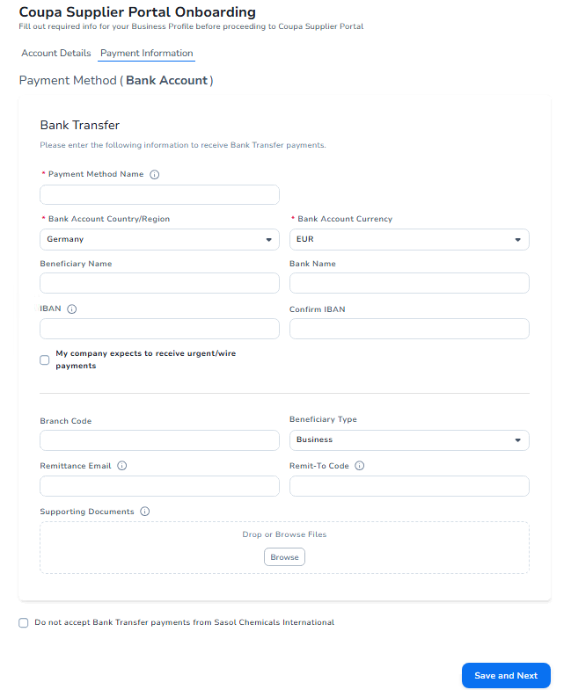
Verifica le informazioni di pagamento precompilate (per i dettagli Bank Transfer) e apporta le modifiche necessarie. Compila le informazioni mancanti, inclusi tutti i campi obbligatori contrassegnati con un (*).
  Assicurati che il Payment Method Name sia facile da ricordare; ti aiuterà a distinguere tra tutti i metodi di pagamento disponibili sul tuo account.
Fai clic su “Save and Next”.
9
10

Slide 7
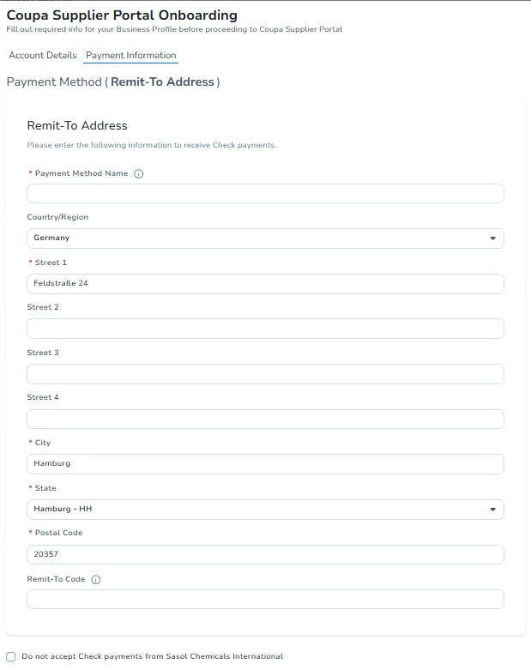

Verifica le informazioni di pagamento precompilate (Remit-To Address per i pagamenti con assegno) e apporta le modifiche necessarie. Compila le informazioni mancanti, inclusi tutti i campi obbligatori contrassegnati con (*).
  Scegli un nome pertinente e facile da ricordare per questo metodo di pagamento. Evita di includere nomi di clienti, poiché potresti voler condividere questo metodo con più clienti.
Fai clic su “Save and Next”.
11
12

Slide 8
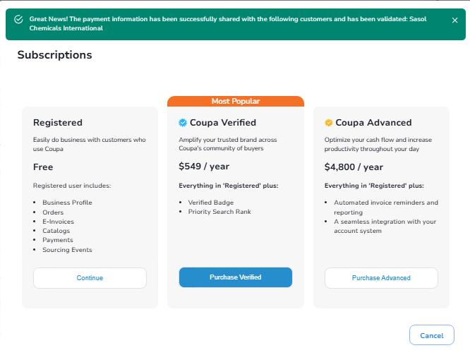
Hai ora raggiunto la fine dell'onboarding e hai creato correttamente il tuo profilo fornitore Coupa.
Tra le opzioni illustrate di seguito puoi scegliere l'opzione “Registered” e fare clic su “Continue”.

Slide 9
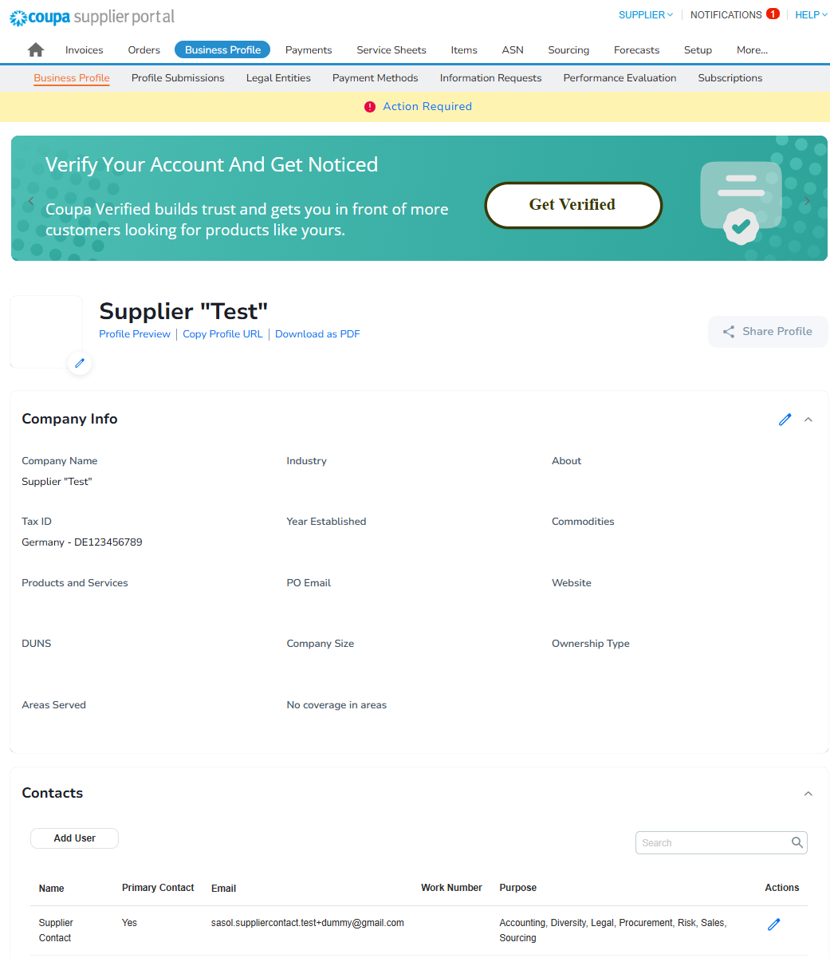
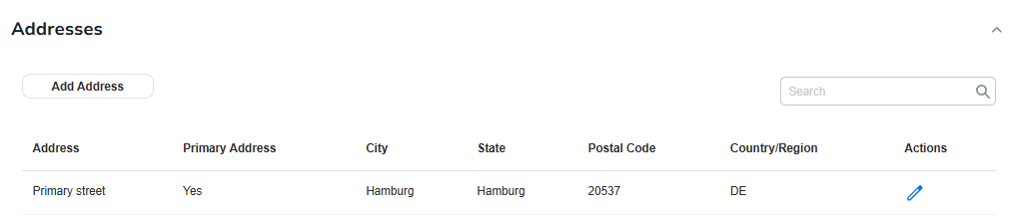
Se una qualsiasi delle informazioni della tua azienda (come certificati, dati di contatto, ecc.) cambia, assicurati di aggiornare il tuo profilo nel CSP il prima possibile.
Aggiornamento delle tue informazioni
Accedi al CSP e fai clic sull'icona a forma di penna per modificare i dettagli pertinenti.

